Slide 1
RAID
05/07/2013
Rafael Dontal Gonçalez

Slide 2


Definição
Redundant Array of Independent Drives
Conjunto Redundante de Discos Independentes
É um sistema compostos de vários discos, que é chamados de “array”, criado para proporcionar melhor performance, confiabilidade, capacidade de armazenamento e diminuir os custos.

Slide 3
Implementação
Software
Utiliza a controladora de discos
Vantagem : Custo Menor
Desvantagem: Consome recursos da máquina
Hardware
Utiliza a controladora RAID
Vantagem : Não consome recursos da máquina, permite hot-swapping.
Desvantagem: Maior custo, pois terá uma controladora dedicada
Notes:
Via Software, gerencia atraves da controladora de discos (não da controladora de raid) pode ser configurada nos principais sistemas operacionais (win, linux, mac os...)
Em sistemas de maior performance é feito via hardware
A maioria das implementações em hardware também suporta o "hot-swapping", permitindo que discos com falha sejam substituídos enquanto o sistema está sendo executado
Implementações em hardware promovem performance garantida, não sobrecarregam o processador e podem suportar vários sistemas operacionais, já que a controladora apresentará ao sistema operacional um disco simples.

Slide 4
Conceitos
DIVISÃO (STRIPING): Os dados são separados e distribuídos para mais de um disco;
ESPELHAMENTO (MIRRORING): Há uma cópia idêntica dos dados para mais de um disco;
PARIDADE: Os dados redundantes são armazenados para permitir a detecção e possível reparação (Conhecido como “Tolerância a falha”).

Slide 5
Tipos Estudados
RAID 0;
RAID 1;
RAID 2;
RAID 3;
RAID 4;
RAID 5;
RAID 6;
RAID 10;
RAID 0+1;

Slide 6
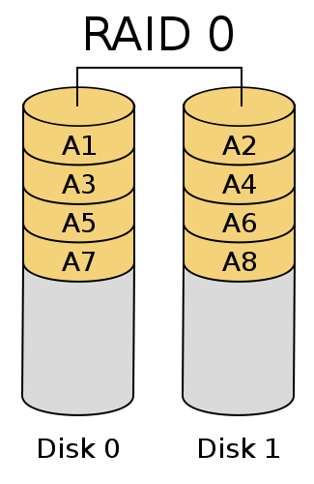
RAID
Implenta o conceito de divisão dos dados através de um array de discos.
Notes:
Ou seja, os dados são quebrados em blocos e cada bloco é gravado em um disco separado.

Slide 7
RAID 0
Vantagens:
Performance de I/O é melhorada;
Maior capacidade de armazenamento.
Desvantagens:
Não tolera falhas;
Recomendações:
Nunca deve ser usado em ambientes críticos;
Em sistemas/aplicações onde ocorrem muita troca de dados.
Notes:
Vantagens – Há um desempenho melhor se houver várias controladoras, uma pra cada driver (HD).
- Performance de I/O é melhorada dividindo a escrita e leitura em mais de um disco;
A capacidade de armazenamento é de 100% dos discos disponíveis
Desvantagens – Não tolera falhas, por isso não pode ser considerado um “RAID verdadeiro”;
- Se apenas um disco falhar, todos os dados serão perdidos.

Slide 8
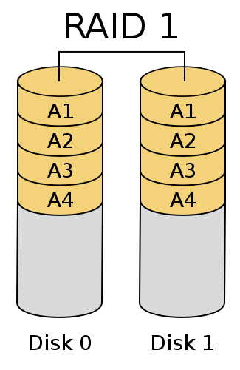
RAID 1
Implementa o conceito de espelhamento dos dados através de um array de discos.
Notes:
Mesmo dado é gravado nos dois discos

Slide 9
RAID 1
Vantagens:
As leituras são mais rápidas;
A falha de dados de um disco não causa perda de dados.
Desvantagens:
O custo é mais elevado;
Performance na escrita é prejudicada.
Recomendações:
Par qualquer aplicação que requer alta disponibilidade.
Em sistemas/aplicações mais leituras do que escrita.
Notes:
Vantagens – As leituras nos dados são mais rápidas, pois pode percorrer os dois (ou mais) discos;
Desvantagens – o custo alto = temos q ter o dobro de espaço disponível, ou seja, há um ‘desperdício’ de 50% do espaço pertinente aos dados replicados.
- Perfomance prejudicada na escrita pois a escrita deve ser feita duas vezes, uma em cada disco

Slide 10
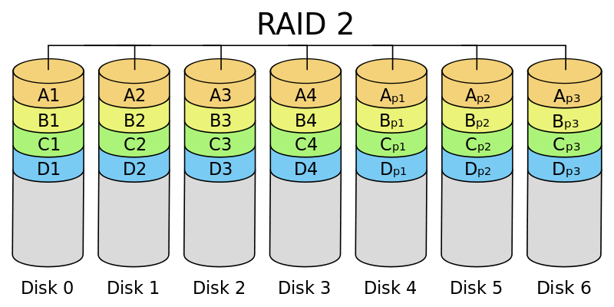
RAID 2
(Pouco utilizado)
Similar ao RAID 0, mas utilizando HD com algoritmo de controle de erro ECC (Error Correcting Code), a fim de diminuir a quase zero as taxas de erro, mesmo com falhas de energia.
Notes:
Obsoleto pelas novas tecnologias de disco já possuírem este tipo de correção internamente.
ECC – algoritmo para correção de erro – pode ser feito usando alguns algoritmos (principal Codigo de Hammimg – validação através de operações XOR)

Slide 11
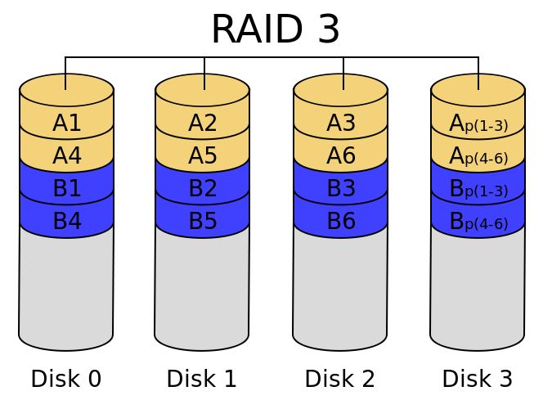
RAID 3
(Pouco utilizado)
Similar ao conceito do RAID 2, porém striping a nível de Bytes e usando paridade como correção de erro.
Notes:
Obsoleto pelas novas tecnologias de disco já possuírem este tipo de correção internamente.
ECC – algoritmo para correção de erro – pode ser feito usando varios algoritmos

Slide 12
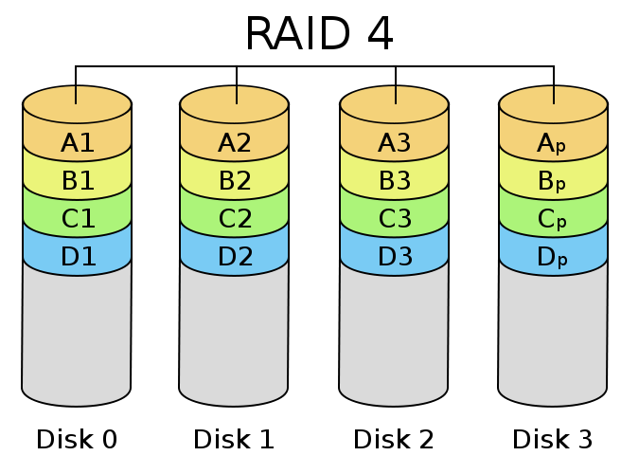
RAID 4
(Pouco utilizado)
Similar ao conceito do RAID 3, porém striping a nível de Blocos.
Notes:
Obsoleto pelas novas tecnologias de disco já possuírem este tipo de correção internamente.
ECC – algoritmo para correção de erro – pode ser feito usando varios algoritmos

Slide 13
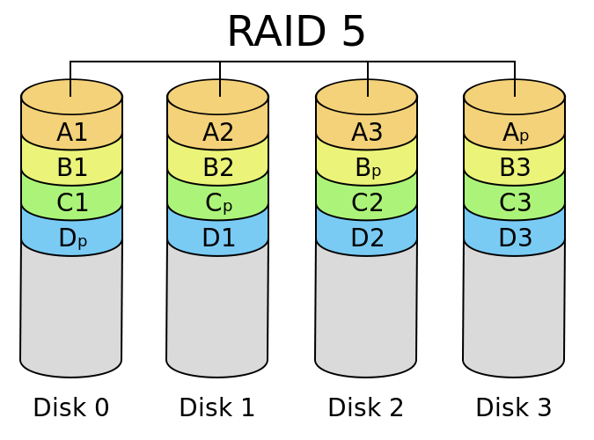
RAID 5
Faz o stripe em blocos de dados através dos discos, porém o espaço equivalente a um destes discos é dedicado apenas para fazer a paridade entre os outros discos.

Slide 14
RAID 5
Vantagens:
Alta velocidade de leitura;
Perda do espaço de apenas 1 disco;
Maior rapidez para o tratamento e controle de erros.
Desvantagens:
Performance baixa na escrita;
Falha no disco pode ter um médio impacto na performance.
Recomendações:
Servidores de arquivos, aplicações, web e-mail.
Notes:
Vantagens – Bom custo beneficio, precisa de N+1 discos apenas
Desvantagens – Devido à necessidade do sistema de calcular as informações de paridade durante a atividade de gravação, o RAID 5 é mais adequado a situações em que a atividade de leitura é muito maior que a de gravação.

Slide 15
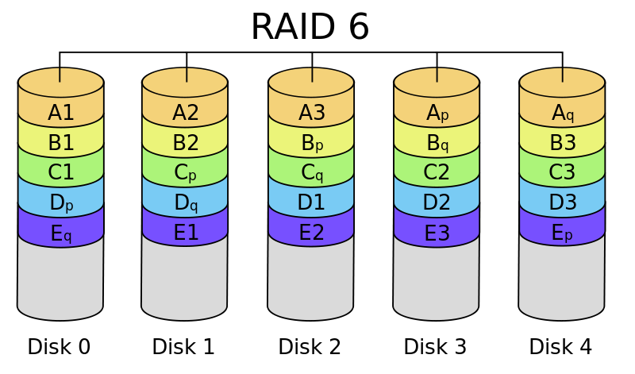
RAID 6
Similar ao Raid 5, mas com 2 discos para paridade. Ele suporta a falha de até 2 discos.

Slide 16
RAID 6
Vantagens:
Tolerância a falhas de até 2 HDs;
Desvantagens:
É necessário N+2 HDs para implementação;
Escrita lenta
Sistema complexo no controle dos HDs.
Recomendações:
Servidores de arquivos, aplicações, web e-mail.
Notes:
Vantagens – tolera falhas de até 2 hds
Desvantagens – lento, This RAID configuration is complex to implement in a RAID controller, as it has to calculate two parity data for each data block.

Slide 17
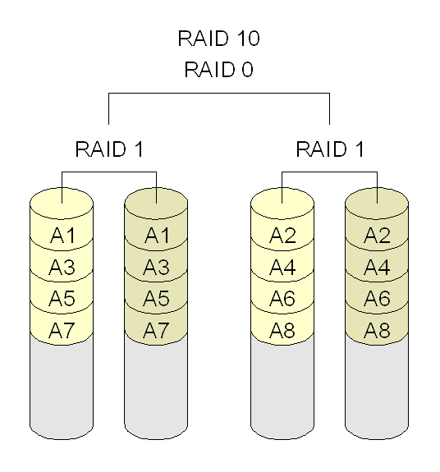
RAID 10
(ou 1+0)
RAID 10 (ou 1+0) combina as características do RAID 1 e do RAID 0. Ocorre o striping da carga através de N discos, cada um desses discos faz um mirror para outro disco pareado.
Notes:
stripe of mirrors

Slide 18
RAID 10
(ou 1+0)
Vantagens:
Maior segurança contra a perda de dados;
Bom para grandes transferências de dados.
Desvantagens:
Custo elevado.
Recomendações:
Servidores de banco de dados de alta disponibilidade e desempenho.
Notes:
Vantagens – Pode ser perdido até metade dos discos e tudo continua funcionando
Desvantagens – Metade dos espaço adquiridos serão dedicados a redundancia

Slide 19
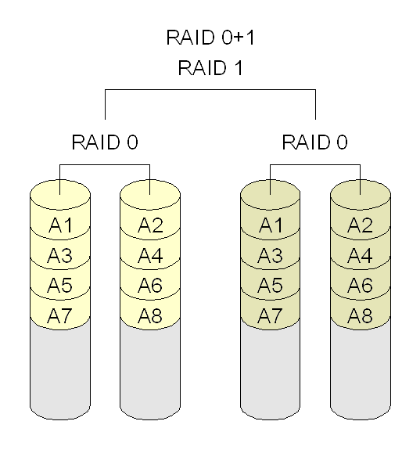
RAID 01
(ou 0+1)
RAID 0+ 1 combina as características do RAID 0 e do RAID 1. Ocorre o striping em um par de discos, e para este par de discos há um mirror.
Notes:
mirror of stripes

Slide 20
RAID 01
(ou 0+1)
Vantagens:
Maior segurança contra a perda de dados;
Desvantagens:
Custo elevado;
Apesar de maior segurança em relação aos outros RAIDs, a tolerância a falha é menor do que no RAID 10.
Recomendações:
Servidores de banco de dados de alta disponibilidade e desempenho.
Notes:
Vantagens – Pode ser perdido até metade dos discos e tudo continua funcionando
Desvantagens – Metade dos espaço adquiridos serão dedicados a redundância
- Há apenas dois grupos de discos, o primeiro fazendo stripe e o segundo fazendo mirror,

Slide 21
COMPARAÇÃO
RAID 1+0 X RAID 0+1
A Performance é a mesma em ambos;
A Capacidade de armazenamento e o custo será o mesmo;
A principal diferença está na tolerância a falhas;
Notes:
Vantagens – Pode ser perdido até metade dos discos e tudo continua funcionando
Desvantagens – Metade dos espaço adquiridos serão dedicados a redundância
- RAID 0+1 Há apenas dois grupos de discos, o primeiro fazendo stripe e o segundo fazendo mirror, se no primeiro grupo de stripes um disco for perdido, a maioria das controladoras não conseguem redistribuir o stripe, então usará apenas o segundo grupo, e se então um disco deste segundo grupo falhar, aí tudo estará perdido. então com duas falhas de discos, tudo pode ser perdido. Se alguma controladora redistribuir o stripe para os discos presentes, então não haverá diferença entre 10 e 01.

Slide 22
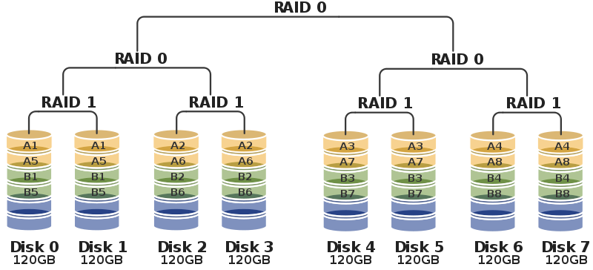
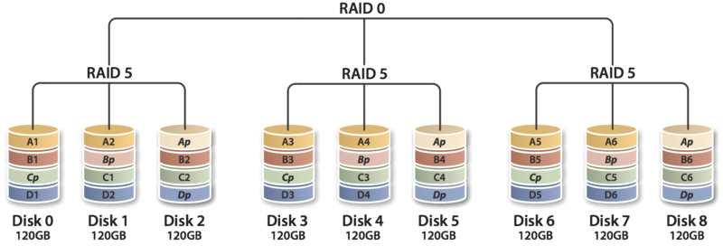
Outros Híbridos
RAID 100
RAID 50

Slide 24
FIM!

